Slide 1
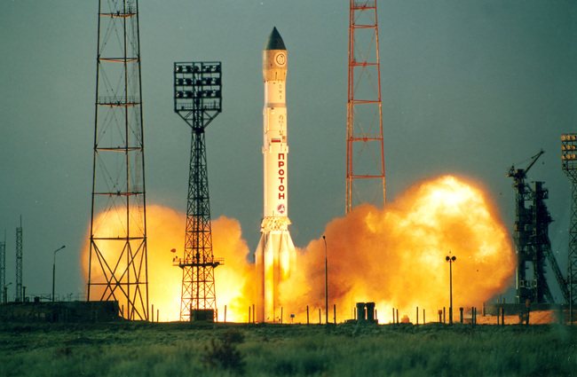
Космодром «БАЙКОНУР»

Slide 2
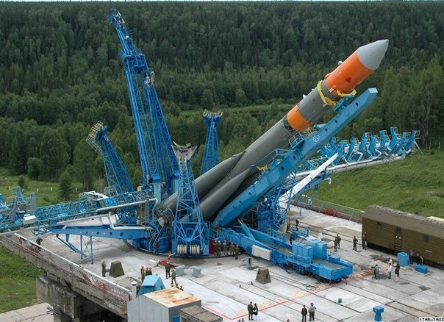
Космодром «Плесецк»

Slide 3
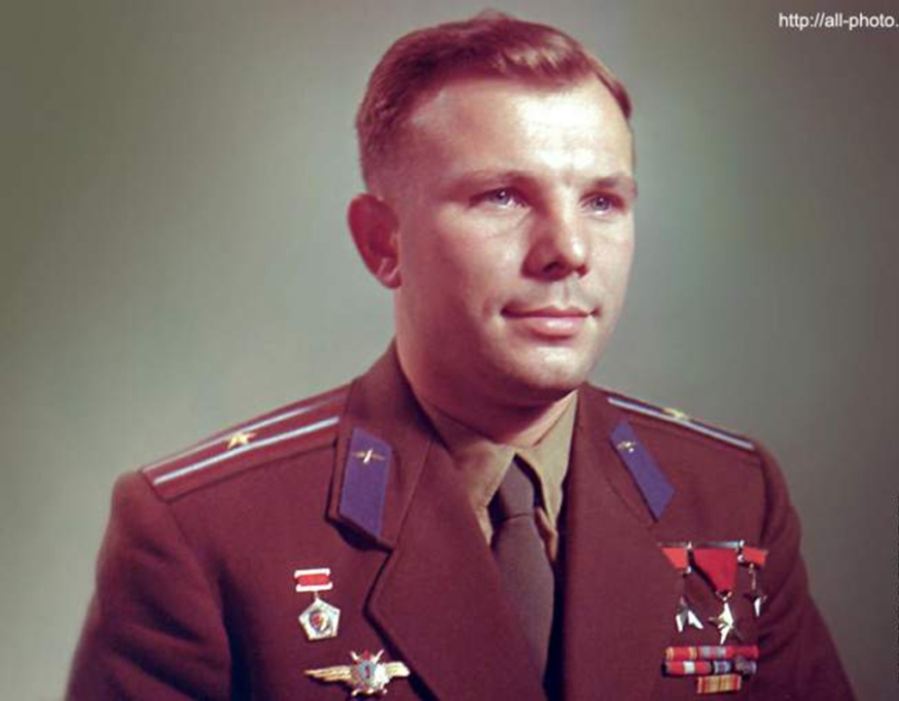

Slide 4
